Slide 1

Métrica Macroeconómica para la Toma de Decisiones
Pablo Luis Saravia Tasayco
Blog: https://pablosaraviatasayco.com/
Correo: competitividadyeconomia@gmail.com
Facebook: https://www.facebook.com/competitividadyeconomia.grupos/

Slide 2
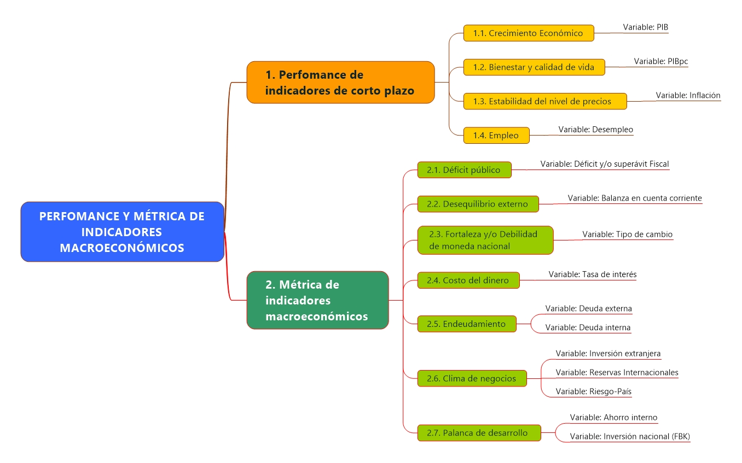

Slide 3
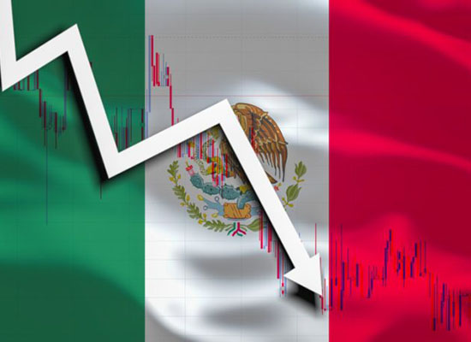
Importancia de los indicadores económicos
Los indicadores económicos muestran la situación actual de una economía.
Nos proporciona la información necesaria para predecir la tendencia a seguir por la economía.
Nos permite entender, relacionar e interpretar el devenir económico.

Slide 4

1. Perfomance de indicadores de corto plazo.

Slide 5

❶
Crecimiento Económico Producto Interno Bruto (PIB)
Valor de todos los servicios y bienes finales producidos por las empresas y los trabajadores en un territorio durante un periodo determinado.

Slide 6
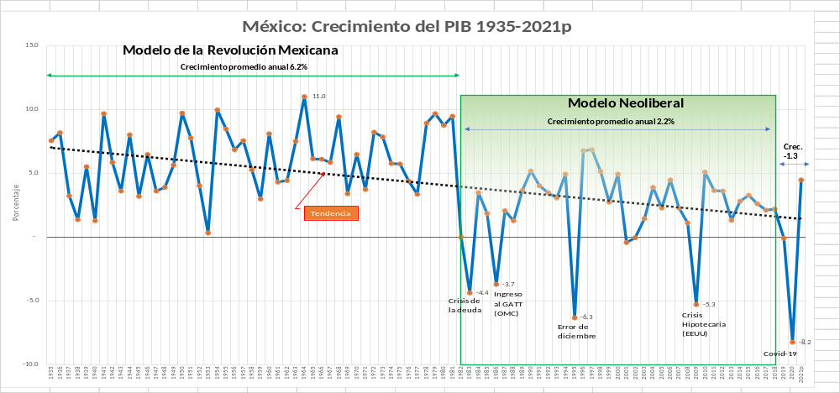
PIB en el largo plazo
Una clara tendencia decreciente.
Proceso recurrente de crisis.
* Proyección
Fuente: INEGI-FMI
www.pablosaraviatasayco.com

Slide 7
PIB: impacto en la economía
Las empresas pierden competitividad.
Las empresas reducen su planta laboral
6
Clima de negocios
1.
Empleo
5
Déficit
fiscal
Menor recaudación (ISR, IVA, IEPS, principlmente).
2
Consumo
Se compran menos bienes y servicios
4.
Deuda
3
Ingreso
Menor capacidad de pago, problemas con los bancos
Caen los salarios, menor demanda

Slide 8
❷
Bienestar
PIB per cápita
Es un indicador del nivel de vida y de bienestar de la población. Se determina dividiendo el PIB sobre la población.

Slide 9
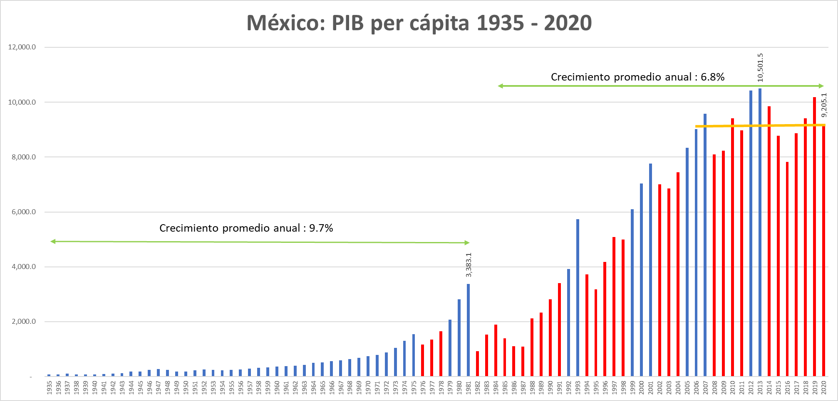
PIB en el largo plazo
Una clara tendencia decreciente.
Proceso recurrente de crisis.
* Proyección
Fuente: INEGI-FMI
www.pablosaraviatasayco.com

Slide 10
Tres décadas de pérdida del nivel de vida.
1
NIVEL DE VIDA
Crisis recurrentes con un elevado costo socioeconómico.
2
POBREZA E INFORMALIDAD
Se retroalimentan los circulos viciosos de precariedad y problemas sociales.
3
POLÍTICA ECONÓMICA
Implementación de politicas inadecuadas de muy corto plazo.

Slide 11
❸
Estabilidad del nivel de los Precios - Inflación
Aumento generalizado y sostenido de los precios de bienes y servicios en una economía.

Slide 12
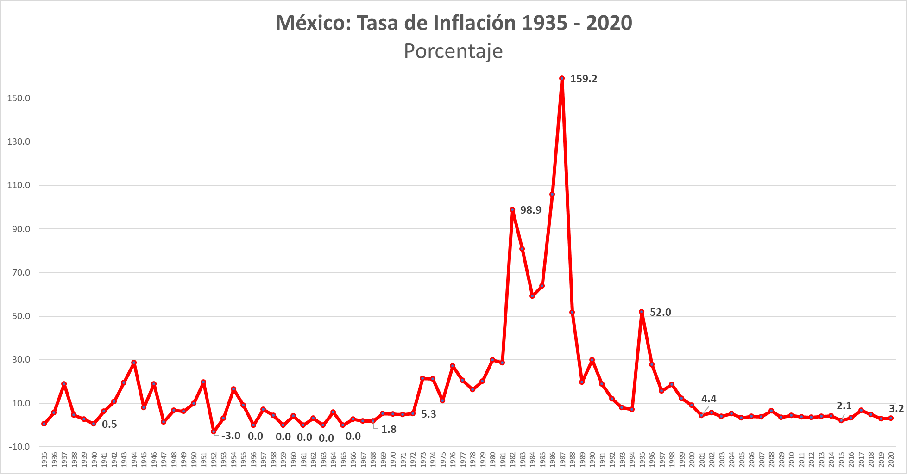
Los precios se mantienen bajos
* Proyección
Fuente: Banxico - INEGI

Slide 13
La inflación provoca que el dinero pierda valor
Demanda
Sueldos y salarios - Consumo
Al disminuir la demanda, muchos negocios cerraran sus puertas
Perdida en la capacidad de compra y empobrecimiento de la población.
Ahorro-Inversión
Tipo de cambio
Afecta los rendimientos reales y puede provocar un retiro masivo de ahorro.
La moneda nacional se debilita y provoca una devaluación.
Competitividad espúrea

Slide 14
❹
Empleo y Desempleo
Se denomina empleo a la generación de valor a partir de la actividad producida por una persona. Es cuando el trabajador contribuye con su trabajo y conocimientos en favor del empleador, a cambio de un salario..

Slide 15
Muestra la salud económica de un país
Crisis por devaluación del peso
Crisis de deuda externa
Crisis “error de diciembre”
Crisis Hipotecaria en EE.UU.
Crisis por COVID-19

Slide 16
Estados Unidos, vía migración, genera “empleo”
Problemas emocionales y conflictos familiares.
Autoestima
Informalidad
En la busqueda de un trabajo muchos se inclinan hacia actividades ilegales.
Pobreza
Ingresos
Se refuerza el “circulo vicioso” de precariedad y problemas sociales
Muchos están dispuesto a tener un menor salario con tal de conseguir un empleo.
Migración
Buscan opciones fuera de su territorio
“Fuga de talentos”.

Slide 17
2. Métrica de Indicadores Macroeconómicos

Slide 18
❶
Desbalance Público
Déficit Fiscal
Cuando el gasto del sector público es mayor que los ingresos, y se tiene que financiar, ya sea con recursos nacionales o extranjeros.

Slide 20
La participación del Estado en la economía
PIB
Menor demanda vía el gasto público
Inflación
Desempleo
Si se financia con dinero sin respaldo productivo.
Ajuste de personal.
“Congelamiento” de salarios
Impuestos
Mayor pobreza
Incremento y/o nuevos impuestos para elevar los ingresos.
Reconsideración del gasto social.

Slide 21
❷
Desequilibrio Externo
Balanza en Cuenta Corriente
Es el registro de los ingresos y egresos de bienes y servicios y transferencias de un país en su interactuación con el exterior.

Slide 22
La Balanza de Pagos: Un problema estructural

Slide 23
Un déficit estructural en Cuenta Corriente implica mayor endeudamiento o la utilización de las Reservas.
Reservas internacionales
Más capitales
No permite la acumulacion y provoca inestabilidad en el tipo de cambio.
Un deficit deberá ser cubierto con capitales (inversion extranjera, deuda externa, reservas internacionales)
Inversión Extranjera
Déficit comercial
La llegada de capital extranjero ha pewrmitido cubrir los desequilibrios externos.
Son cubiertos con capitales internacionales.
Endeudamiento
Transferencias
Mayor contratación de deuda para cubrir los déficits
Las remesas como factor de estabilidad económica

Slide 24
❸
Fortaleza y/o Debilidad de la Moneda
Tipo de Cambio
Es el precio de la moneda extranjera. Nos indica cuántas monedas de una divisa se necesitan para obtener una unidad de otra.

Slide 25
Una larga historia de devaluación de la moneda nacional

Slide 26
El tipo de cambio impacta a las economías en sus relaciones con el mercado global
Deuda Externa
Comercio Internacional
Devaluación: se incrementa la deuda externa en moneda nacional.
Devaluación: Más competitivo.
Revaluación: Menos competitivo
Inflación
Exportaciones
Devaluación: incrementan los costos.
Revaluación: Disminuyen los costos
Devaluación: se venden más baratos.
Revaluación: Se venden menos
Importaciones
Devaluación: se encarecen.
Revaluación: se abaratan.

Slide 27
❹
Costo del Dinero
Tasa de interés
Es el precio del dinero.
Es el costo de financiación de las empresas.

Slide 28
Tasas de Referencias
Los bancos centrales definen las tasas de referencia que sirven como una base para que los bancos establezcan sus propias tasas de interés y para que los inversionistas sepan cuánto pueden generar al invertir.
* Al III Trimestre
Fuente: Banxico - INEGI

Slide 29
La tasa de interés es una variable clave en la economía
Tipo de cambio
Inversión - Ahorro
La llegada de capitales Fortaleza a la moneda nacional y la salida puede provocar una devaluación.
Animar o desanimar a los empresarios a invertir, igualmente a los ahorristas.
Bolsa de Valores
PIB
“Burbuja” especulativa.
Rendimientos en bonos (renta fija) y acciones (renta variable).
Incrementar y/o disminuir la producción.
Inversión Extranjera
Atraer el capital extranjero o provocar su salida.

Slide 30
❺
Endeudamiento
Deuda Externa e Interna
Es la obligación financiera que tiene una economía con personas, empresas, bancos, gobiernos y/o organismos internacionales.

Slide 31
Si sumanos la deuda interna y externa, la deuda total es de 665,646 millones de dólares y la deuda per capita de 5,120 dólares.

Slide 32
El pago de la deuda, distrae recursos que podría ser utilizado para el desarrollo económico y social.
Exportador
de
Capital
Salida de capitales necesarios para impulsar la economía.
Los activos financieros (bonos), como política expansivas o contraccionistas.
Mercado
Financiero
Gasto
social
Se deja de invertir en infraestructura, programas sociales, etc...
Regular la liquidez para estabilizar la economía.
Política
Monetaria

Slide 33
Clima de Negocios
Inversión Extranjera
❻
Es el ahorro extranjero que viene a suplir o complementar el ahorro nacional. Se orienta al sector productivo o busca rendimiento de corto plazo.

Slide 34
México ha sido una nación atractiva al capital extranjero

Slide 35
La inversión extranjera también es una forma no tradicional de endeudamiento.
Tipo de Cambio
Financiación del déficit
PIB
Rentabilidad
Generación de mayor producción y empleo calificados
Busca rendimientos de corto plazo pero ante cualquier inestabilidad “fugan” del país
La fuga de capitals puede provocar una devaluación de la moneda local
El ingreso de capitales ha servido para financiar los deficit en la balanza de pagos

Slide 36
Clima de Negocios
Reservas Internacionales
❻
Es la cantidad de recursos que tiene un país para enfrentar imprevistos, pero también sirve para defender la moneda nacional. Regularmente se integran de monedas duras, metales preciosos y líneas crediticias del FMI.

Slide 37
Las reservas internacionales se ha incrementado de manera importante en los últimos años.

Slide 38
Las reservas internacionales es clave para manejar el tipo de cambio y liquidez de una economía.
2
3
CLIMA DE NEGOCIOS
LIQUIDEZ
Un manejo correcto de las reservas internacionales ofrecen estabilidad a la economía
Un exceso de reservas internacionales puede presionar el tipo de cambio
1
4
RIESGO-PAIS
TIPO DE CAMBIO
El ingreso de divisas fortalece a la noneda nacional y viceversa
Nivel correcto de reservas internacionales es una Buena señalan para atraer capitales

Slide 39
Clima de Negocios
Riesgo - País
❻
Es la probabilidad de incumplimiento de las obligaciones financieras de un país debido a factores que van más allá de los riesgos inherentes a un préstamo.

Slide 40
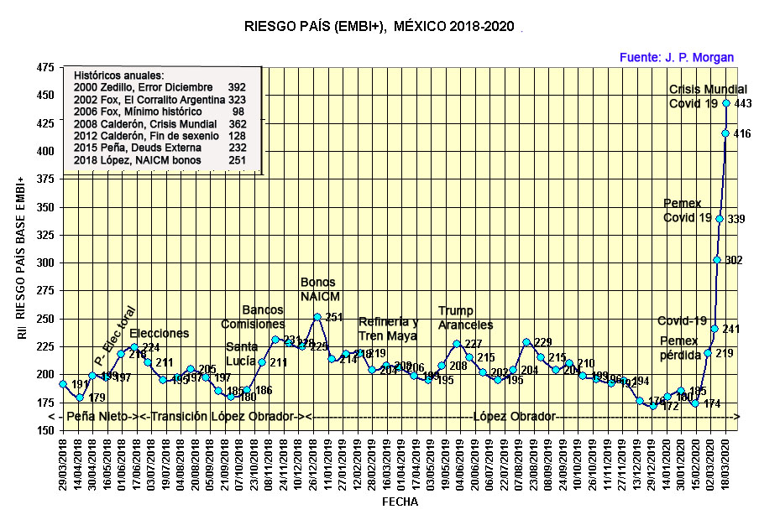
El riesgo se compensa con una tasa de interés extra, que se llama prima de riesgo.

Slide 41
La prima de riesgo (spread) es buen indicador de la confianza que tienen los inversionistas.
Se afecta la expansion económica por la volatilidad de los mercados.
Encarecimiento de los préstamos tanto para las empresas como el sector público.
PIB
Financiamiento
Capitales
Deuda
Salida de capital del país ante la desconfianza de los inversionistas.
Se complica el pedir préstamo en los mercados interenacionales.

Slide 42
❼
Palanca de Desarrollo
Ahorro e Inversión
Ambas variables tienen unacorrelación positiva con el crecimiento y el desarrollo económico. Son el motor de la expansión económica.

Slide 43
Son los motores para el crecimiento y desarrollo económico

Slide 44
Si el ahorro interno es insuficiente se complementa con el ahorro externo (inversión extranjera)
Investigación y desarrollo
Crecimiento
Innovación de productos.
Impulsar un crecimiento sano de la economía.
Trabajos calificados
Desarrollo Económico
Atracción a empresas de alta tecnología que demandan conocimientos puntuales
Permite mejorar el bienestar y un mayor nivel de vida.
Ingresos
Industria
Mejores salarios generan una mayor demanda de bienes y servicios.
Se detona proyectos productivos en sectores estratégicos.

Slide 45







Principales base de datos
https://www.inegi.org.mx/
https://www.bancomundial.org/
https://www.gob.mx/shcp
https://www.imf.org/external/index.htm
https://www.banxico.org.mx/
https://datosmacro.expansion.com/
https://www.trademap.org/Index.aspx?lang=es&AspxAutoDetectCookieSupport=1

Slide 46
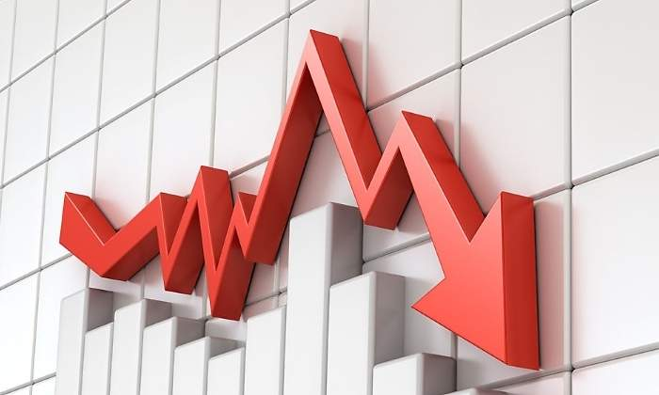
Conclusión
Es altamente importante realizar un minucioso seguimiento de los principales indicadores económicos para una correcta toma de decisiones.

